Slide 1
ΧΡΙΣΤΟΥΓΕΝΝΑ
Φράγκου Παναγιώτα
Ε΄2

Slide 2
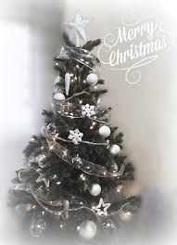
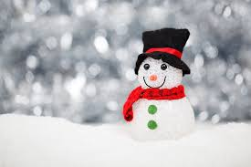
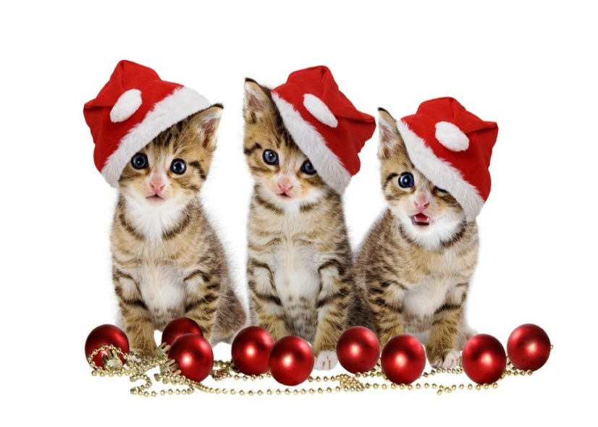
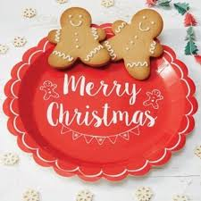
ΕΙΚΟΝΕΣ

Slide 3
ΕΥΧΕΣ ΓΙΑ ΤΑ ΧΡΙΣΤΟΥΓΕΝΝΑ
Καλά Χριστούγεννα!
Χρόνια πολλά!
Μακάρι να είναι ωραία και μαγευτικά και αυτά τα Χριστούγεννα!
Καλή χρονιά!
Δώρα και φιλιά για να σκορπίσουμε χαρά σε όλο τον κόσμο!

